Slide 1
6.6 双线性变换法
冲激响应不变法的缺点是产生频率响应的混叠失真。
产生原因：从 s 平面到 z 平面的映射不是一一对应的，是多值的映射关系。
解决方法：寻找一个具有一一对应的映射关系。双线性变换法就是其中一个。

Slide 2

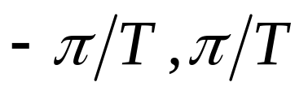


一、变换原理
先将整个 s 平面压缩变换到某一个中介的 平面的一条横带（ ）
也就是将角频率从（-∞, ∞）压缩到
（ ）
再将该横带用标准变换公式 映射到整个z平面。
从 s 平面到 z 平面是严格的一一对应关系，故能消除频率响应的混叠失真现象。

Slide 3






S平面
S₁平面
Z平面
第一次变换：
频率压缩
第二次变换：
数字化

Slide 4


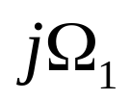
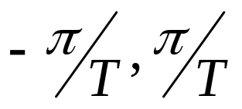
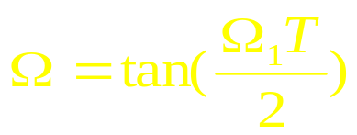
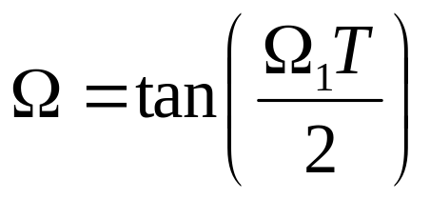
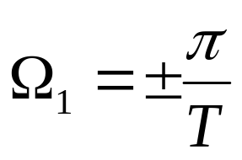
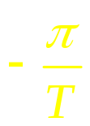




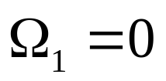
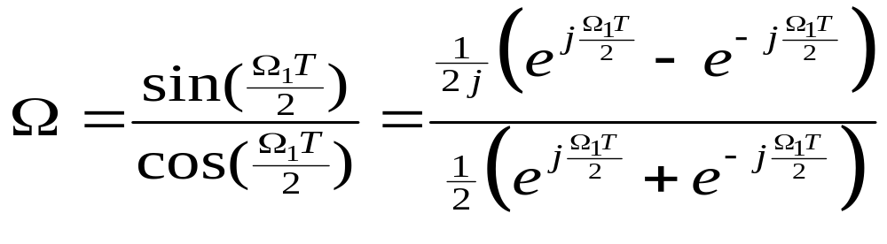
将 s 平面整个 轴压缩到 平面的 轴上的一段（ ），可以采用以下变换实现
变换又可以写成（利用欧拉公式）

Slide 5
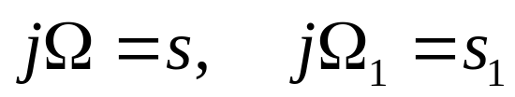
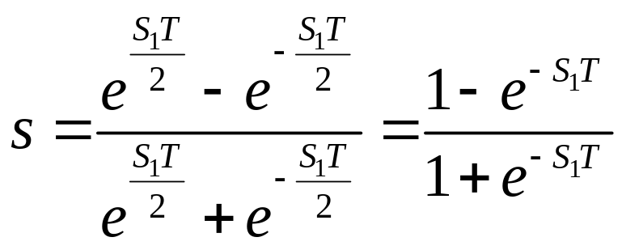


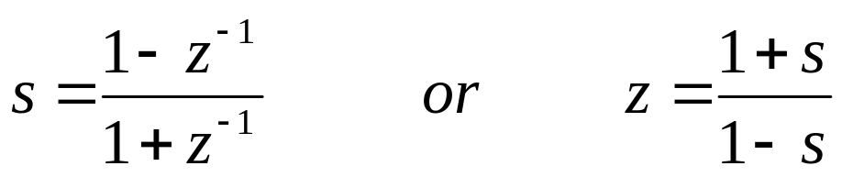
将此映射延拓到整个 s 平面和 平面，即令
有，
再将 平面通过标准变换 映射到z平面
双线性变换公式

Slide 6
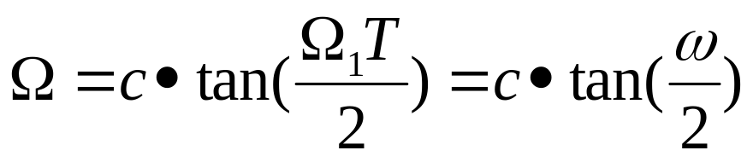
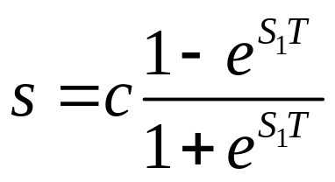
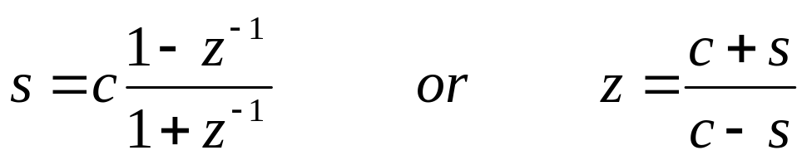
为了使模拟滤波器的某一个频率与数字滤波器的任一频率有对应关系，引入常数 c ，则，数字频率和模拟频率中间的关系为：
s 与 平面中间的映射为：
将 代入，得到 s 平面与 z 平面之间具有单值映射关系的双线性变换。

Slide 7
二、变换常数 c 的选择
通过常数 c 可以调节数字频率和模拟频率之间的对应关系。
两种方法：
→ 低频特性近似
→ 特定频率（截止频率）对应

Slide 8
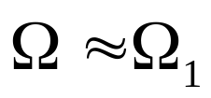
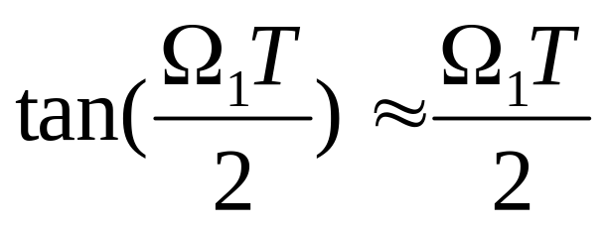
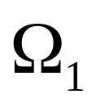
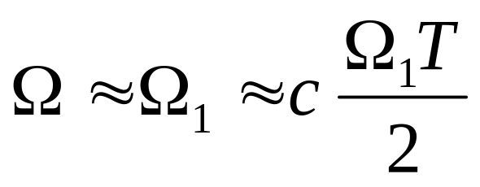
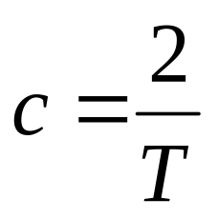
（1）低频特性近似
使模拟滤波器与数字滤波器在低频处有较确切的对应关系，即
当 较小时，有
故有，
求出，
优点：在低频处，频率响应特性近似。

Slide 9
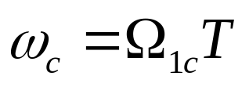
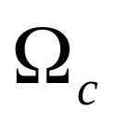
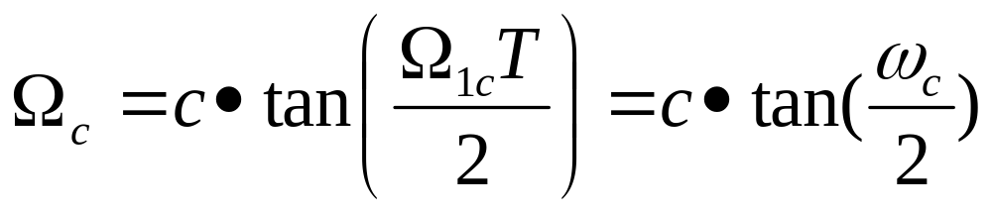
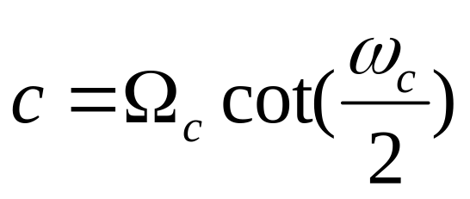
（2）特定频率对应
数字滤波器的某一个特定频率（例如截止频率 与模拟滤波器的一个特定频率 严格对应。
则有，
优点：可以准确控制截止频率的位置。

Slide 10
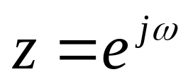
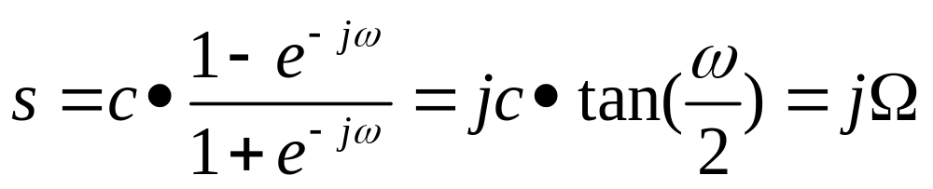
三、逼近情况
（1）频率响应是否近似？
将 代入双线性变换公式，有
即，s 平面的虚轴确实与 z 平面的单位圆对应。
也即，数字滤波器的频率响应和模拟滤波器的频率响应是对应的。

Slide 11
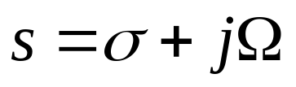
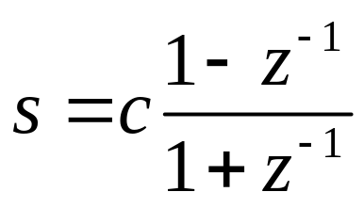
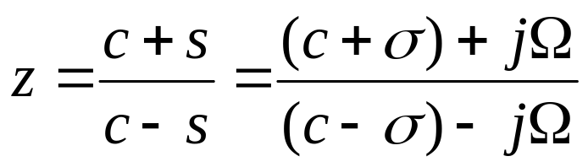
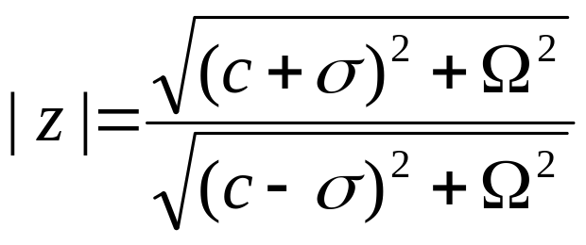

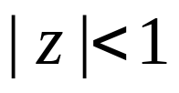

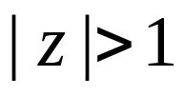

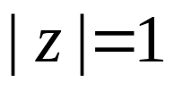
（2）是否因果稳定？
将 代入双线性公式，有
当 时，有 ；s左半平面→z平面单位圆内
当 时，有 ；s右半平面→z平面单位圆外
当 时，有 ，s平面虚轴→z平面单位圆上
故，因果稳定的模拟滤波器经过双线性变换后得到的数字滤波器也是因果稳定的。

Slide 12


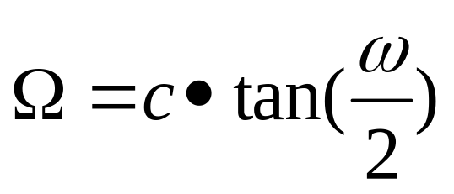

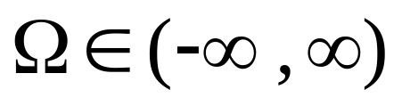
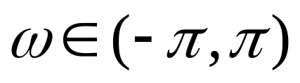
四、优缺点
（1）优点
避免了频率响应的混叠失真现象。
模拟（角）频率 与数字频率 之间的关系：
和 是一一对应关系
映射为

Slide 13
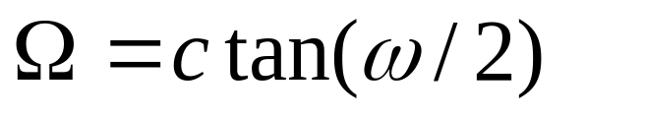
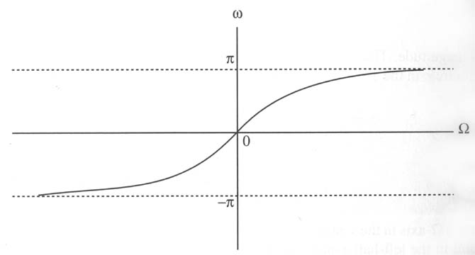

Slide 14
（2）缺点
模拟（角）频率 与数字频率 之间不再是线性关系。（在零频率点附近，接近线性关系；但随着 的增加，非线性关系越明显。
即，双线性变换避免了频率混叠失真现象，但却带来了非线性的频率失真。

Slide 15
（2）缺点
非线性变换就不能保持原来的线性相位了。
不适合设计线性相位数字滤波器
在实际应用中，双线性变换必须要求模拟滤波器的幅度（频）响应必须是分段常数型的，即某一频率段的幅频响应是一个常数。
典型的低通、带通、高通、带阻型滤波器均满足此要求。

Slide 16
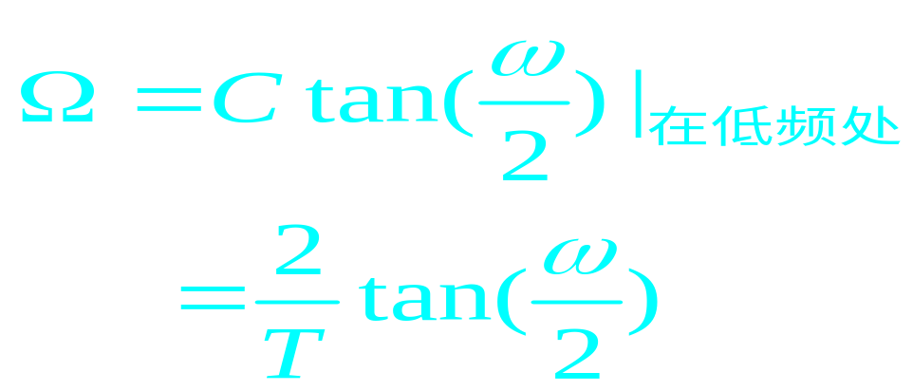
五、模拟滤波器数字化方法
1.根据要求，设定所要设计的数字滤波器指标。
2.将各分段频率临界点预畸变。将数字滤波器的性能指标转换为中间模拟滤波器的性能指标。
3.根据中间模拟滤波器的性能指标，设计出模拟滤波器的系统函数H_{a}(s) 。

Slide 17
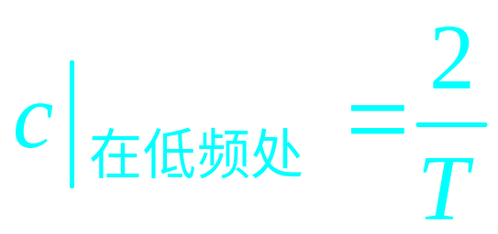
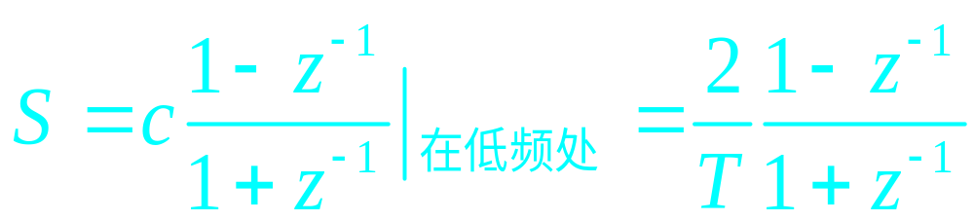
4. 选定双线性变换常数C。
5.用：
代入H_{a}(s)中，得到DF 的H(z).
设计结束

Slide 18
六、用列表格的办法来完成双线性变换设计
不要求，请感兴趣的同学看书P300-301。

Slide 19
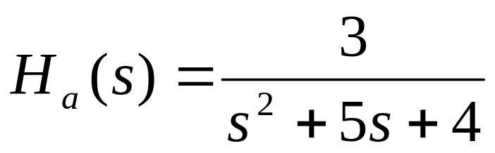
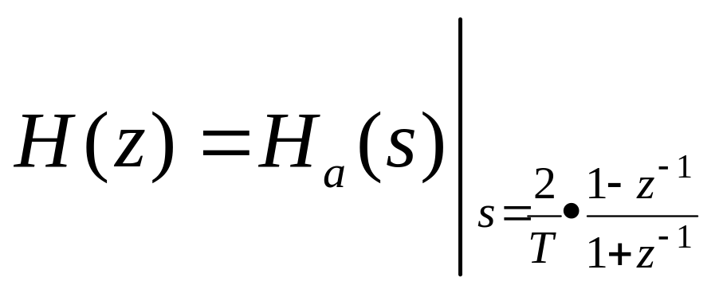
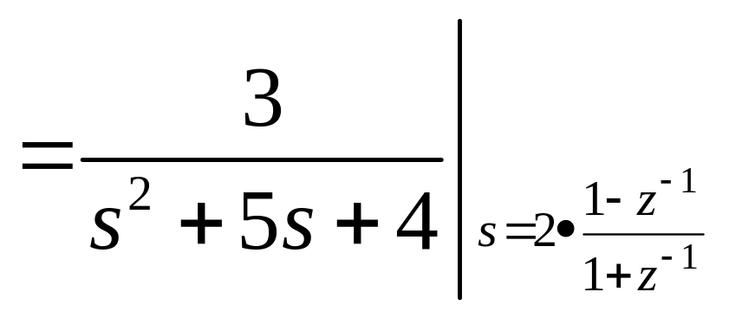
例题：已知，某一个模拟滤波器的系统函数为
采用双线性变换法求数字滤波器的系统函数H(z)（T=1）
解：

Slide 20
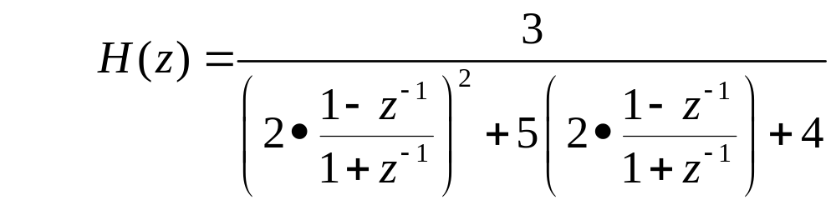
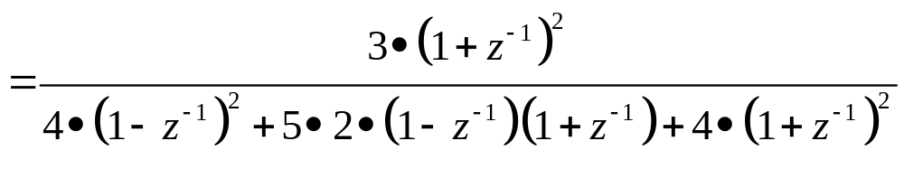
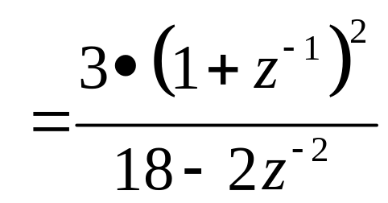
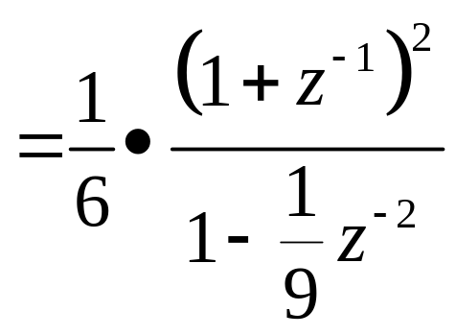
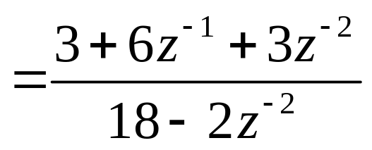

Slide 21
6.7 模拟原型低通滤波器设计
数字滤波器的主要设计方法之一是先设计一个满足技术指标的模拟低通滤波器（称作模拟原型滤波器），然后再变换为所需的数字滤波器。
模拟低通滤波器有巴特沃思型、切贝雪夫型和考尔型（椭圆滤波器）。高通、带通、带阻等滤波器均可通过低通滤波器变换得到。

Slide 22
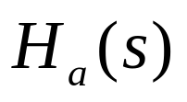





设计模拟滤波器就是根据设计规范来设计模拟系统函数 ，使其逼近某一个理想滤波器特性。
滤波器的设计，主要根据其幅度平方函数来进行。
理想低通滤波器的幅频特性

Slide 23




一、由幅度平方函数确定系统函数
模拟滤波器幅度响应常用幅度平方函数表示
因为滤波器冲激响应 h(t) 是实函数，故
幅度平方函数表示为
问题：如何由 求 ？

Slide 24








（1） 的零极点分布
若 有一个极点（零点）位于 ，则在
也必是极点（零点）。
在 和 必有极点（零点）。
若在虚轴有极点（零点），一定是二阶的。
零极点分布如图所示。

Slide 25

任何物理可实现的滤波器都是因果稳定的，故极点分布为：
→ 的极点位于 s 的左半平面
→ 的极点位于 s 的右半平面
零点分布没有限制，只和滤波器的相位特性有关。
→ 如果滤波器要求最小相位延时特性，
则 的零点均在 s 的左半平面。
→ 如果没有特殊要求，则任取一半即可。

Slide 26




（2） 由 确定 的步骤
由 得到 s 平面函数
将 因式分解，得到零极点。
选择合适的零极点。
按照 与 的低频特性或者高频特性，确定 的增益常数。
由零点、极点、增益常数即可确定

Slide 27







例题：
根据幅度平方函数 确定系统函数
解：
其极点为：
其零点为： （二阶）
选择：极点为：
零点为：

Slide 28




得到 的表达式
根据条件：
求出增益：
故，系统函数为

Slide 29

二、巴特沃思低通滤波器
1 巴特沃思低通滤波器定义
巴特沃思（Butterworth）滤波器又称作最平幅度特性滤波器；
1930年英国工程师Butterworth在英国《无线电工程》期刊提出；
巴特沃思低通滤波器的幅度平方函数为
式中，N为滤波器的阶数， 为截止频率
幅度频率响应

Slide 30




当 时，有
所以，又称 为巴特沃思低通滤波器的3dB带宽

Slide 31













2 巴特沃思低通滤波器的特点
当 时， ，即在 处没有衰减。
当 时， ，通带最大衰减为
不管N值如何，所有的曲线都通过 点，或者说衰减 ，叫做 不变性。
在 的通带内， 有最大平坦的幅度特性，即N阶巴特沃思低通滤波器在 处， 的前（2N-1)阶导数为零。故巴特沃思滤波器又称为最平幅度特性滤波器。
随着 由0变为 ， 单调下降，N越大，通带内减小越慢，也即越平坦。

Slide 32




在 ，即在过渡带和阻带内， 随着 的增加而单调下降，下降速度比通带内衰减的速度要快得多。N 越大，衰减速度越大。
当 ，即频率为阻带截止频率，衰减为
， 为阻带最小衰减。

Slide 33

图6-17 巴特沃思低通滤波器幅度特性
及其与阶数N的关系

Slide 34




将 代入
所以，巴特沃思滤波器的零点在 ，在有限s平面（ ）上，只有极点。
故，巴特沃思低通滤波器是全极点滤波器。

Slide 35






极点为
极点的特点为
极点在 s 平面是象限对称（虚轴对称）的，分布在半径为 的圆（称为巴特沃思圆）上，共2N个极点；
左半平面极点 为 的极点；
极点间的角度间隔为 rad（弧度）;
极点不会在虚轴上（滤波器稳定）；
N为奇数时，实轴上有极点；N为偶数时，实轴上没有极点。

Slide 36











例题：
导出三阶巴特沃思滤波器的系统函数，
解：幅度平方函数为：
×
×
令： ，则有
×
×
×
×
极点为：

Slide 37

选择左半平面的三个极点（即k=1,2,3）
故，得到巴特沃思低通滤波器的系统函数

Slide 38



3、归一化的Butterworth滤波器的系统函数
在一般设计中，都先把Ω_{c} 设为1rad/s，这样使频率得到归一化。归一化的Butterworth滤波器的极点分布（ P278，表6.3 ）以及相应系数都有现成表可查(P278，表6.2):
令

Slide 39




例题：导出三阶巴特沃思滤波器的系统函数，
归一化（ ）巴特沃斯滤波器分母多项式为
例查表法（P278，表6.2）

Slide 40


4、Butterworth滤波器设计步骤
根据设计规定，确定Ω_{c}和 N
由
确定H_{a}(s)H_{a}(-s)的极点。
S_{k}的N个值(k=1,2,...,N)，即Re(S_{k})<0部分的极点，构成H_{a}(s).
常数K₀可由H_{a}(Ω)和H_{a}(s)的低频或高频特性对比确定。

Slide 41



5、Butterworth滤波器的阶数 N

Slide 42

(1)已知Ω_{c 、} Ω_{s}和As求Butterworth DF阶数N

Slide 43

（2）已知Ω_{c} 、 Ω_{p}和 Ω=Ω_{p}的衰减Ap 求Butterworth DF阶数N

Slide 44

（3）已知Ω=Ω_{p 、}和Ω_{s}的衰减A_{p} 和A_{s}
求Butterworth DF阶数N

Slide 45


例子1
试设计一个模拟低通Butterworth滤波器
取N=3阶，根据N=3，查表得归一化系统函数：

Slide 46



Slide 47
例子2
设低通DF的3dB带宽频率ω_{c}=0.2π,阻带频率ω_{s}=0.4π,在 ω = ω_{s}处的止带衰减20lg|H(e^{jωs})|=-15dB,试用脉冲响应不变法（冲激不变法）设计一个Butterworth低通DF。(设采样频率f_{s}=20kHz）
解：设计分为4步。
（1）将数字滤波器的设计指标转变为模拟滤波器的设计指标。因为：f_{s}=20kHz,则采样间隔为T=1/f_{s}=1/20kHz

Slide 48

对于冲激响应不变法，频率变换是线性的。

Slide 49

(2)设计H_{a}(s)
将上述设计指标代入 求出N阶数

Slide 50


Slide 51


Slide 52


Slide 53




x(n)
y(n)
并联型
0.534
-2
1.59
1.241
-0.533
x(n)
y(n)
级联型
1.241
1.001
0.534
-0.533
0.306

Slide 54





例子3
试用双线性变换法设计Butterworth低通DF。已知低通DF的3dB带宽频率 ，止带起始频率 ，在 处的止带衰减：
解：（1）将DF的设计指标转换为模拟滤波器的设计指标。
对双线性变换法
根据3dB带宽频率

Slide 55


Slide 56



Slide 57
三、切贝雪夫（Chebyshev）低通滤波器
1、引入原因
巴特沃思的频率特性在通带和阻带都是随频率而单调下降，在实际应用中，不经济。因为，在通带边缘满足要求，则在通带内会有较大富裕，超出指标要求（即求出的N比较大）。
更有效的方法是将指标要求均匀地分布在通带内、阻带内或者通带和阻带内，这样，设计出的滤波器的阶数较低，因而成本较低。
这种均匀分布的方法可以通过选择具有等波纹特性的逼近函数来实现。

Slide 58
2、切比雪夫滤波器类型
切贝雪夫滤波器就是将指标要求均匀地分布在通带内或者阻带内，在通带内或者阻带内具有等波纹特性滤波器。
两种切贝雪夫滤波器：
→ 切贝雪夫I型：通带等波纹，阻带单调下降
→ 切贝雪夫II型：通带单调下降，阻带等波纹

Slide 59


Chebyshev I型幅频特性和零极点图（N=3）
N=3 Chebyshev I型 ，下面我们仅讲此类型

Slide 60

Chebyshev II型幅频特性和零极点图（N=3）
N=3 Chebyshev II型，其设计思想同Chebyshev I型，在此课程中我们就不作介绍。

Slide 61


Chebyshev I型，II型，当N为奇数、偶数时，其幅频特性各不相同。
如：Chebyshev I型当N为奇数、偶数的幅频特性
N=3和N=5
N=4和N=6

Slide 62


3、切比雪夫滤波器幅频特性
切贝雪夫I型滤波器的幅度平方函数
→式中，N为滤波器的阶数， 为截止频率，也是滤波器在某一衰减分贝处的通带宽度。（注意： 不一定是3dB的带宽）。
→ 是小于1的正数， 表示通带波纹大小的一个参数， 越大，波纹也越大。

Slide 63






是切贝雪夫多项式，定义为：
切贝雪夫多项式
切贝雪夫多项式的递推公式（ ）

Slide 64


(a) 切比雪夫函数 (b) 切比雪夫滤波器幅频特性

Slide 65






切贝雪夫滤波器的幅度函数为：
其特点为：
当 时，N为偶数时， ，当N为奇数时， 。
当 时， ，
即所有幅度函数曲线都通过
故将 定义为切贝雪夫滤波器的截止频率。
在这个频率点，幅度函数不一定是3dB。

Slide 66




在通带内，即当 时，
在 之间等波纹起伏。
在通带之外，即当 时， 随着 的增加而迅速单调趋于零。
切贝雪夫滤波器由三个参数 确定

Slide 67

4、确定通带内波纹值ε
Chebyshev滤波器有三个参数：ε、Ω_{c}和N, Ω_{c}是通带宽度，ε是通带波纹，定义为：

Slide 68
5、确定阶数N (1)N阶特性
阶数N等于通带内最大和最小值个数的总和。
可由幅频特性中看出N阶数。且当：
N=奇数，则|H_{a}(jΩ)|在Ω=0处有一最大值，
N=偶数，则|H_{a}(jΩ)|在Ω=0处有一最小值。
N=3和N=5
N=4和N=6

Slide 69

（2）N阶公式
由止带起始点Ω_{s}处的关系→求出Chebyshev的阶数

Slide 70

6、求滤波器的系统函数H_{a}(s)的极点

Slide 71


Slide 72


Slide 73


Slide 74

ChebyshevI型滤波器的极点，是一组分布在以bΩ_{c}为长轴（在虚轴上），以aΩ_{c}为短轴（在实轴上）的椭园上的点。

Slide 75



7、Chebyshev I型滤波器的归一化系统函数
式中，d为归一化系数。
若N=奇数时，当s=0时，即Ω=0时：
若N=偶数时，当s=0时，即Ω=0时：

Slide 76


则归一化后的Chebyshev滤波器系统函数为

Slide 77

8、Chebyshev DF设计步骤
① 首先要先确定ε，N和Ω_{c}。
② 计算a、b。
③ 确定H_{a}(s)H_{a}(-s)的极点。
④ 取Re(S_{i})<0的极点，得到H_{a}(s)。
d可由A(Ω)和H_{a}(s)低频或高频特性对比确定。

Slide 78

例1
设N=4，确定Chebyshev I型，极点位置。
解：N=4，则有8个极点，我们要求在S左半平面上为稳定系统的四个极点。
jΩ
σ

Slide 79




由上可知，在左半平面上：
第1极点：
第2极点：
第3极点：
第4极点：

Slide 80


由上图可知，确定Chebyshev I型滤波器极点在椭园上的位置办法：
(1)先求出大园(半径为bΩ_{c})和小园半径aΩ_{c}。
(2)等间隔角 均分，各点是虚轴对称的，且一定不落在虚轴上，N为奇数时，有落在实轴上的点；N为偶数时，实轴上也没有。
(3)幅度平方函数的极点(在椭园上)的位置确定：
其垂直坐标由落在大园上的各等间隔点规定；其水平坐标由落在小园上的各等间隔点规定

Slide 81


例2
试导出2阶Chebyshev I型DF 系统函数(已知通带波纹为 ,归一化频率为Ω_{c}=1rad/s.

Slide 82


Slide 83


Slide 84
在相同的幅度特性要求下，切贝雪夫滤波器的阶数比巴特沃思滤波器的阶数要少。

Slide 85
四、椭圆滤波器
椭圆滤波器（Elliptic filter）又称考尔滤波器（Cauer filter），是在通带和阻带等波纹的一种滤波器。椭圆滤波器相比其他类型的滤波器，在阶数相同的条件下有着最小的通带和阻带波动。它在通带和阻带都是等波纹的，这一点区别于在通带和阻带都平坦的巴特沃斯滤波器，以及通带平坦、阻带等波纹或是阻带平坦、通带等波纹的切比雪夫滤波器。

Slide 86



一个低通椭圆滤波器的幅度频率响应为
其中， 是N阶雅克比椭圆函数

Slide 87

椭圆滤波器比其他滤波器更陡，因此在选择滤波器的时候，椭圆滤波器能够以较低的阶数获得较窄的过渡带宽，但是它在通带和阻带上都有波动。

Slide 88
五、四种模拟滤波器比较
巴特沃思、切贝雪夫I、II型、椭圆型；
幅度特性比较：
  巴特沃思：全频段具有单调下降的幅度特性；
  切贝雪夫I型：通带等波纹，阻带单调下降；
  切贝雪夫II型：通带单调下降，阻带等波纹；
  椭圆型：通带、阻带均等波纹；
过渡带宽比较：当阶次N、通带最大衰减、阻带最大衰减、通带截止频率相同时
  巴特沃思过渡带宽最宽，切贝雪夫I、II型次之，椭圆型最窄；

Slide 89
五、四种模拟滤波器比较
阶次N比较：若滤波器具有相同的幅度特性指标
  巴特沃思阶次最大，切贝雪夫I、II型次之，椭圆型最小；
参数量化灵敏度比较：越低越好
  巴特沃思最低，切贝雪夫I、II型次之，椭圆型最高；
相位响应比较：
  巴特沃思较好，在部分通带中有线性相位，切贝雪夫I、II型次之，椭圆型最差，都是非线性相位。

